Slide 1
Εισαγωγή στη Νοσηλευτική Επιστήμη
Ενότητα 13: Ζωτικά Σημεία - Θερμοκρασία.
Κοτρώτσιου Ευαγγελία,
Καθηγητής,
Τμήμα Νοσηλευτικής,
T.E.I. Θεσσαλίας

Slide 2
Άδειες Χρήσης
Το παρόν εκπαιδευτικό υλικό υπόκειται σε άδειες χρήσης Creative Commons.
Για εκπαιδευτικό υλικό, όπως εικόνες, που υπόκειται σε άλλου τύπου άδειας χρήσης, η άδεια χρήσης αναφέρεται ρητώς.

Slide 3
Χρηματοδότηση
Το παρόν εκπαιδευτικό υλικό έχει αναπτυχθεί στα πλαίσια του εκπαιδευτικού έργου του διδάσκοντα.
Το έργο υλοποιείται στο πλαίσιο του Επιχειρησιακού Προγράμματος «Εκπαίδευση και Δια Βίου Μάθηση» και συγχρηματοδοτείται από την Ευρωπαϊκή Ένωση (Ευρωπαϊκό Κοινωνικό Ταμείο) και από εθνικούς πόρους.

Slide 4
Σκοποί ενότητας
..
.
….
…
…
Εισαγωγή στη Νοσηλευτική Επιστήμη

Slide 5
Περιεχόμενα ενότητας
Ορισμός Ζωτικών Σημείων.
Θερμοκρασία του σώματος.
Αίτια Πυρετού.
Υποθερμία.
Λήψη Θερμοκρασίας.
Τύποι Οργάνων Λήψης Θερμοκρασίας.
Εισαγωγή στη Νοσηλευτική Επιστήμη

Slide 6
ΖΩΤΙΚΑ ΣΗΜΕΙΑ
ΜΕΡΟΣ ΤΡΙΤΟ
ΘΕΡΜΟΚΡΑΣΙΑ
Εισαγωγή στη Νοσηλευτική Επιστήμη
6

Slide 7
Ορισμός Ζωτικών Σημείων
Τα ζωτικά σημεία είναι η θερμοκρασία σώματος, ο σφυγμός, η αναπνοή και η αρτηριακή πίεση.
Εισαγωγή στη Νοσηλευτική Επιστήμη
7

Slide 8
Πόνος
Πρόσφατα, πολλοί οργανισμοί, όπως οι Veterans Administration έχουν ορίσει τον πόνο ως ένα πέμπτο ζωτικό σημείο, το οποίο προσδιορίζεται ταυτόχρονα με τα υπόλοιπα τέσσερα.
Εισαγωγή στη Νοσηλευτική Επιστήμη
8

Slide 9
Πληροφορίες (α)
Τα ζωτικά σημεία αντικατοπτρίζουν αλλαγές στην λειτουργία του σώματος
Η παρακολούθησή τους δεν πρέπει να είναι αυτόματη διαδικασία ούτε να αποτελεί καθημερινή ρουτίνα
Πρέπει να είναι επιστημονική παρακολούθηση
Εισαγωγή στη Νοσηλευτική Επιστήμη
9

Slide 10
Πληροφορίες (β)
Ο νοσηλευτής πρέπει να μετράει τα ζωτικά σημεία πιο συχνά από ότι η κατάσταση της υγείας του ασθενούς απαιτεί.
Για την ορθή λήψη και ερμηνεία των ζωτικών σημείων πρέπει οι Νοσηλευτές :
Να μάθουν ένα σωστό σύστημα λήψεως αυτών
Να γνωρίζουν βασικές πληροφορίες για κάθε συγκεκριμένο άτομο
Να συνειδητοποιήσουν ότι η λήψη και η εκτίμησή τους είναι μια αλλεπάλληλη εργασία και όχι πράξη μιας χρονικής στιγμής
Να ασκηθούν στην ερμηνεία τους
Εισαγωγή στη Νοσηλευτική Επιστήμη
10

Slide 11
Θερμοκρασία του σώματος
Η θερμοκρασία του σώματος αντικατοπτρίζει την ισορροπία μεταξύ της θερμοκρασίας που παράγεται και της θερμοκρασίας που αποβάλλεται από το σώμα, μετρημένη σε μονάδες που ονομάζονται “βαθμοί”.
Το σώμα συνεχώς παράγει θερμότητα ως προϊόν μεταβολισμού. Όταν η ποσότητα της παραγόμενης θερμότητας είναι ίση με την ποσότητα που χάθηκε το άτομο είναι σε θερμική ισορροπία.
Εισαγωγή στη Νοσηλευτική Επιστήμη
11

Slide 12
Παράγοντες που επιδρούν στην παραγωγή θερμοκρασίας
Ρυθμός βασικού μεταβολισμού.
Εκούσια μυϊκή δραστηριότητα .
Ακούσια μυϊκή δραστηριότητα.
Θυροξίνη .
Επινεφρίνη, νοραδρεναλίνη .
Εισαγωγή στη Νοσηλευτική Επιστήμη
12

Slide 13
Αποβολή Θερμότητας γίνεται με :
Ακτινοβολία.
Αγωγιμότητα.
Μεταφορά .
Εξάτμιση.
Εισαγωγή στη Νοσηλευτική Επιστήμη
13

Slide 14
Ρύθμιση της θερμοκρασίας του σώματος
Το κέντρο ρύθμισης της θερμοκρασίας είναι ο υποθάλαμος.
Ο υποθάλαμος ελέγχει τη θερμοκρασία του σώματος μέσω μηχανισμού ανάδρασης.
Όταν η θερμοκρασία του σώματος αυξάνει ο υποθάλαμος μέσω του ΚΝΣ προκαλεί διαστολή των αιμοφόρων αγγείων, εφίδρωση και αναστολή της παραγωγής θερμότητας.
Όταν η θερμοκρασία του σώματος πέσει κάτω από τα φυσιολογικά όρια ο υποθάλαμος μέσω του ΚΝΣ προκαλεί συστολή των αιμοφόρων αγγείων.
Εισαγωγή στη Νοσηλευτική Επιστήμη
14

Slide 15
Φυσιολογικές Τιμές Θερμοκρασίας
Θερμοκρασία Μασχάλης 36,7 βαθμοί C ( 36 – 37 ).
Θερμοκρασία Στόματος 37 βαθμοί C ( 36,2 – 37,2 ).
Θερμοκρασία απευθυσμένου 37,5 βαθμοί C ( 36,5 – 37,5 ).
Εισαγωγή στη Νοσηλευτική Επιστήμη
15

Slide 16
Παράγοντες που επηρεάζουν τη θερμοκρασία του σώματος
Ηλικία.
Ημερήσιες διακυμάνσεις.
Άσκηση .
Ορμόνες.
Άγχος .
Περιβάλλον .
Εισαγωγή στη Νοσηλευτική Επιστήμη
16

Slide 17
Αλλαγές στη θερμοκρασία του σώματος
Υπάρχουν δύο καταστάσεις:
η υπερθερμία.
η υποθερμία.
Εισαγωγή στη Νοσηλευτική Επιστήμη
17

Slide 18
Θερμοκρασία σώματος
Μια θερμοκρασία σώματος πάνω από 37.5 βαθμούς C ονομάζεται πυρεξία ή υπερθερμία ή πυρετός.
Ένας πολύ υψηλός πυρετός όπως 41ο C ονομάζεται υπερπυρεξία.
Ο ασθενής που έχει πυρετό αναφέρεται ως πυρετικός ή εμπύρετος και αυτός που δεν εμφανίζει πυρετό αναφέρεται ως μη πυρετικός.
Εισαγωγή στη Νοσηλευτική Επιστήμη
18

Slide 19
Τιμές Θερμοκρασίας
Θερμοκρασία μικρότερη από 36 βαθμούς C = Υποθερμία.
Θερμοκρασία 36 - 37 βαθμούς C = Φυσιολογική εξωτερική θερμοκρασία.
Θερμοκρασία 37 -37,5 βαθμούς C = Πυρετικά Δέκατα.
Θερμοκρασία μεγαλύτερη από 37,5 βαθμούς C = Πυρετός .
Θερμοκρασία 40,5 βαθμούς C = Υπερπυρεξία.
Θερμοκρασία μεγαλύτερη από 41 βαθμούς C = Ασύμβατη με τη ζωή – Θάνατος λόγω βλάβης των κυττάρων του ΚΝΣ.
Εισαγωγή στη Νοσηλευτική Επιστήμη
19

Slide 20
Αίτια Πυρετού
Μικροβιακές νόσοι – Οξέα λοιμώδη νοσήματα.
Διαταραχή του θερμορρυθμιστικού μηχανισμού.
Αύξηση της παραγωγής θερμότητας χωρίς ανάλογη αποβολή.
Κακώσεις κυττάρων από χειρουργικά και άλλα τραύματα – κακώσεις.
Εξωτερικοί παράγοντες ( Βαρύ ντύσιμο, πολλά κλινοσκεπάσματα, ηλίαση, θερμή και υγρή ατμόσφαιρα, αφυδάτωση).
Εισαγωγή στη Νοσηλευτική Επιστήμη
20

Slide 21
Στάδια Πυρετού
Στάδιο της εισβολής: Η εισβολή μπορεί να γίνει απότομα ή βαθμιαία.
Στάδιο της ακμής: Περιλαμβάνει το χρόνο που μεσολαβεί από την ύψωση του πυρετού στο υψηλότερο σημείο μέχρι την έναρξη της πτώσης).
Στάδιο της παρακμής: Κατά κρίσιν ή κατά λύσιν.
Εισαγωγή στη Νοσηλευτική Επιστήμη
21

Slide 22
Κλινικά συμπτώματα του πυρετού
Πρώιμο στάδιο (στάδιο ρίγους).
Αύξηση καρδιακού ρυθμού.
Αυξημένος ρυθμός και έκταση αναπνοής.
Τρέμουλο.
Ωχρότητα δέρματος.
Παράπονο αίσθησης κρύου.
Ανατριχίλα.
Μείωση έκκρισης ιδρώτα.
Εισαγωγή στη Νοσηλευτική Επιστήμη
22

Slide 23
Πορεία Πυρετού
Απουσία ρίγους.
Ζεστό δέρμα.
Ευαισθησία στο φως.
Ανέκφραστα μάτια.
Αύξηση σφυγμών και ρυθμού αναπνοής.
Αίσθηση δίψας.
Αφυδάτωση.
Νύστα, υπνηλία, κόπωση, παραλήρημα, σπασμοί.
Έρπις στο στόμα.
Ανορεξία (αν ο πυρετός έχει διάρκεια).
Δυσφορία, αδυναμία ή πόνο στους μύες .
Εισαγωγή στη Νοσηλευτική Επιστήμη
23

Slide 24
Στάδιο πτώσης πυρετού
Δέρμα ζεστό, έξαψη.
Εφίδρωση.
Μειωμένο τρέμουλο.
Πιθανή αφυδάτωση.
Εισαγωγή στη Νοσηλευτική Επιστήμη
24

Slide 25
Συχνοί και Συνήθεις Τύποι Πυρετού
Συνεχής Πυρετός.
Υφέσιμος Πυρετός.
Διαλείπων Πυρετός: κατά τις διακυμάνσεις το πυρέσσον άτομο φτάνει σε τέλεια απυρεξία).
3α. Αμφημερινός Διαλείπων.
3β. Διπλούς Αμφημερινός Διαλείπων.
3γ. Τριπλούς Αμφημερινός Διαλείπων.
3δ. Τριταίος Διαλείπων.
3ε. Τεταρταίος Διαλείπων.
3στ. Υπόστροφος πυρετός: περίοδοι συνεχούς πυρετού εναλλάσσονται με περιόδους απυρεξίας. Το σημείο ακμής όμως συνεχώς πέφτει.
Κυματοειδής πυρετός: Εμφανίζεται κατά κύματα που δεν φτάνουν όμως την απυρεξία.
Εισαγωγή στη Νοσηλευτική Επιστήμη
25

Slide 26
Νοσηλευτική Φροντίδα Αρρώστου με Πυρετό (α)
Σωματική, διανοητική και ψυχική ανάπαυση.
Χορήγηση άφθονων υγρών και ελαφριά δίαιτα.
Συστηματική περιποίηση του στόματος και των χειλιών για την αντιμετώπιση της ξηρότητας από τον πυρετό και την πρόληψη δημιουργίας ραγάδων στα χείλη.
Επαλείψεις του δέρματος με οινόπνευμα, ώστε η εξάτμισή του να προκαλέσει αποβολή θερμότητας.
Συχνή καθαριότητα του δέρματος από τον ιδρώτα.
Αλλαγή νυχτικού και λευχειμάτων σε περίπτωση μεγάλων εφιδρώσεων.
Ελαφρά κλινοσκεπάσματα. Δροσερό περιβάλλον.
Ψυχρά επιθέματα. Εφαρμογή παγοκύστεων σε περιοχές που υπάρχουν πολλά αγγεία , όπως μασχάλες, κατά μήκος του κορμού, εφαρμογή συσκευής υποθερμίας.
Χορήγηση αντιπυρετικών φαρμάκων με ιατρική οδηγία.
Εισαγωγή στη Νοσηλευτική Επιστήμη
26

Slide 27
Υποθερμία
Υποθερμία είναι η θερμοκρασία που πυρήνα του σώματος κάτω από το κατώτερο κανονικό όριο.
Οι 3 φυσιολογικοί μηχανισμοί της υποθερμίας είναι:
υπερβολική απώλεια θερμοκρασίας,
ανεπαρκής παραγωγή θερμότητας ώστε να καλύψει την απώλεια θερμότητας,
αδυναμία της υποθαλαμικής θερμορύθμισης.
Εισαγωγή στη Νοσηλευτική Επιστήμη
27

Slide 28
Κλινικά συμπτώματα της υποθερμίας
Μείωση της θερμοκρασίας του σώματος, παλμών και αναπνοής.
Ακούσιος τρόμος του σώματος.
Αίσθηση του ψυχρού και ρίγος.
Ωχρό, κρύο, κέρινο δέρμα.
Αποπροσανατολισμός.
Υπνηλία που προχωρά σε κώμα .
Εισαγωγή στη Νοσηλευτική Επιστήμη
28

Slide 29
Νοσηλευτικές παρεμβάσεις για ασθενείς με υποθερμία
Παροχή ενός ζεστού περιβάλλοντος.
Παροχή ζεστών ρούχων.
Παροχή ζεστών κουβερτών.
Κρατείστε τα άκρα κοντά στο σώμα.
Καλύψτε το κεφάλι του ασθενή.
Τροφοδοτείστε τον ασθενή με ζεστά υγρά από το στόμα ή ενδοφλέβια.
Παροχή ζεστού μαξιλαριού.
Εισαγωγή στη Νοσηλευτική Επιστήμη
29

Slide 30
Λήψη Θερμοκρασίας
Κεντρικά από τις διάφορες κοιλότητες του σώματος π.χ. στοματική κοιλότητα, απευθυσμένο. Γι’αυτό και λέγεται εσωτερική θερμοκρασία.
Περιφερικά από εξωτερικά μέρη του σώματος π.χ. μασχάλη, μηροβουβωνική πτυχή.
Εισαγωγή στη Νοσηλευτική Επιστήμη
30

Slide 31
Προσδιορισμός της θερμοκρασίας του σώματος
Στοματική κοιλότητα.
Κοιλότητα ορθού.
Μασχαλιαία πτυχή.
Τυμπανική μεμβράνη.
Εισαγωγή στη Νοσηλευτική Επιστήμη
31

Slide 32
Στοματική κοιλότητα
Η θερμοκρασία του σώματος συχνά μετριέται από τη στοματική κοιλότητα.
Εάν ο ασθενής έχει πάρει ένα ψυχρό ή ζεστό φαγητό ή υγρό ή καπνίζει, ο νοσηλευτής πρέπει να περιμένει 30min πριν κάνει τη θερμομέτρηση.
Εισαγωγή στη Νοσηλευτική Επιστήμη
32

Slide 33
Κοιλότητας ορθού
Η θερμοκρασία της κοιλότητας του ορθού θεωρείται ως η πλέον αντιπροσωπευτική.
Η θερμομέτρηση από το ορθό αντενδείκνυται για ασθενείς με έμφραγμα του μυοκαρδίου. Πιστεύεται ότι η εισαγωγή ενός θερμομέτρου στο ορθό μπορεί να παράγει ενεργοποίηση του πνευμονογαστρικού νεύρου που ως επίπτωση προκαλεί μυοκαρδιακή βλάβη.
Μέτρηση της θερμοκρασίας από το ορθό αντενδείκνυται και για ασθενείς οι οποίοι έχουν πραγματοποιήσει χειρουργική επέμβαση του ορθού, έχουν διάρροια ή ασθένειες του ορθού ή είναι ανοσοκατεσταλμένοι, ή έχουν αιμορραγία μεγάλου βαθμού.
Εισαγωγή στη Νοσηλευτική Επιστήμη
33

Slide 34
Μασχαλιαία πτυχή
Το προτιμότερο σημείο για την μέτρηση της θερμοκρασίας είναι η μασχαλιαία πτυχή γιατί είναι ευπρόσιτη και δεν υπάρχει πιθανότητα διάτρησης του ορθού.
Ωστόσο κάποιες έρευνες δείχνουν ότι η μέθοδος αυτή είναι ανακριβής όταν προσδιορίζουμε έναν πυρετό.
Ο νοσηλευτής πρέπει να λαμβάνει υπόψη τα πρωτόκολλα όταν λαμβάνει την θερμοκρασία από ένα νεογέννητο, νεογνό, σε μωρά που περπατούν και σε παιδιά.
Οι ενήλικες ασθενείς για τους οποίους η μέθοδος της μασχαλιαίας θερμοκρασίας είναι ασφαλής περιλαμβάνει ασθενείς με στοματική φλεγμονή ή γνάθους στερεωμένες με σύρμα, ασθενείς που συνέρχονται από χειρουργικές επεμβάσεις στην στοματική κοιλότητα, ασθενείς που δεν μπορούν να αναπνεύσουν από την μύτη και ασθενείς με παράλογη συμπεριφορά .
Εισαγωγή στη Νοσηλευτική Επιστήμη
34

Slide 35
Τυμπανική μεμβράνη
Ο ακουστικός πόρος είναι ένα άλλο σημείο λήψης της θερμοκρασίας. ΄
Η τυμπανική μεμβράνη έχει αφθονία σε αγγειακή τροφοδοσία από τις αρχικές διακλαδώσεις της εξωτερικής καρωτίδας.
Όμως υπάρχει κίνδυνος για βλάβη της μεμβράνης ή διάτρηση αυτής.
Εισαγωγή στη Νοσηλευτική Επιστήμη
35

Slide 36
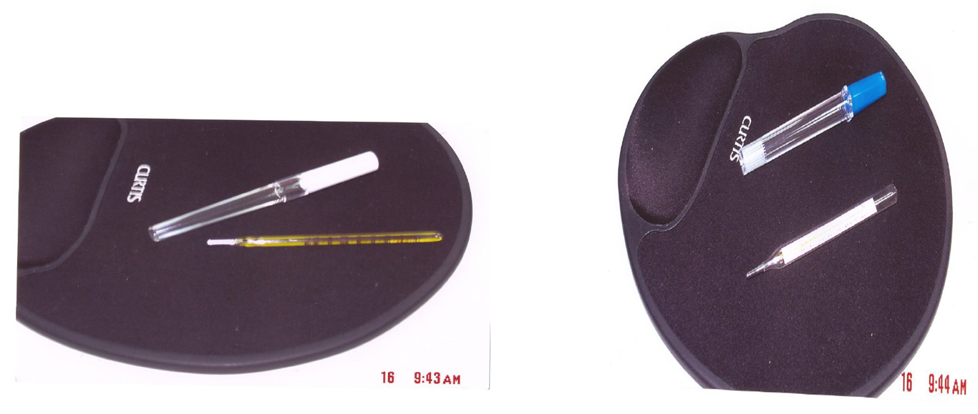
Τύποι θερμομέτρων
Υδραργυρικό Θερμόμετρο
Εισαγωγή στη Νοσηλευτική Επιστήμη
36

Slide 37
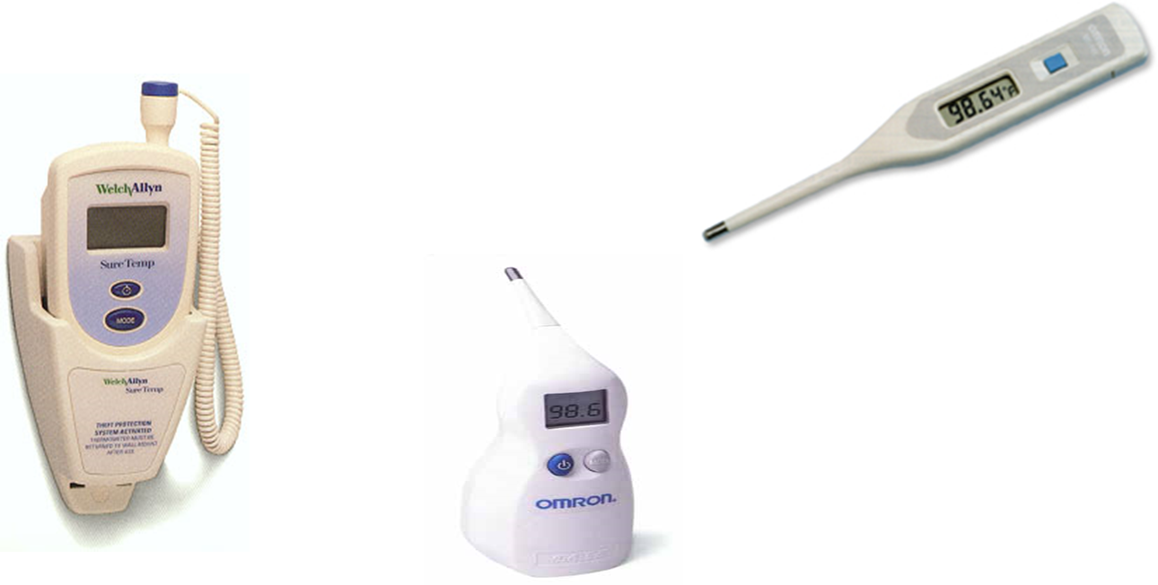
Ηλεκτρονικά Θερμόμετρα
Εισαγωγή στη Νοσηλευτική Επιστήμη
37

Slide 38
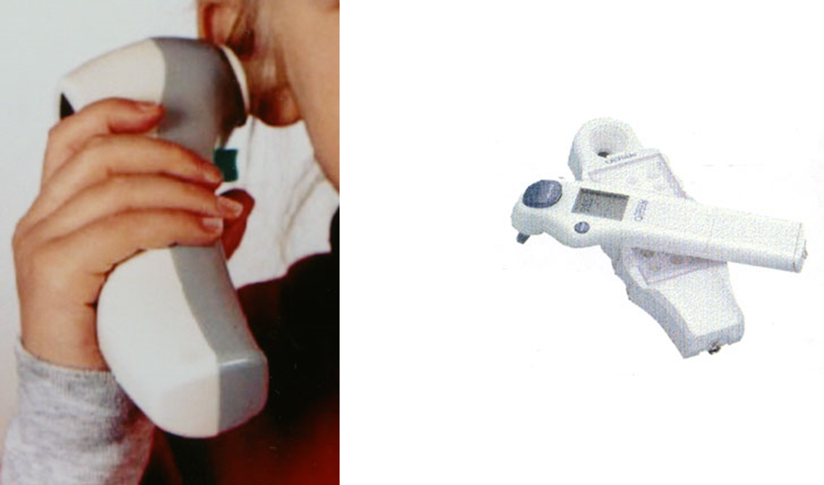
Υπέρυθρα Θερμόμετρα
Εισαγωγή στη Νοσηλευτική Επιστήμη
38

Slide 39
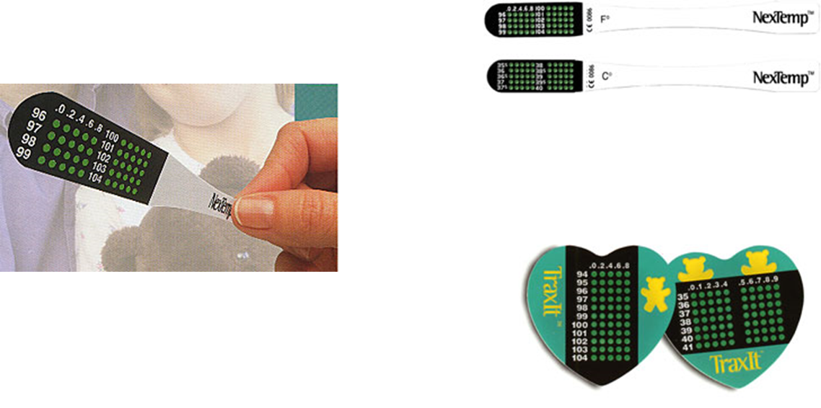
Χημικά Θερμόμετρα
Εισαγωγή στη Νοσηλευτική Επιστήμη
39

Slide 40
Ώρες Θερμομέτρησης
Κατά την εισαγωγή του αρρώστου.
Δύο φορές την ημέρα συνήθως σε όλους τους αρρώστους πρωί και απόγευμα, ανάλογα με το σύστημα του νοσοκομείου.
Τρίωρη θερμομέτρηση που γίνεται σε:
Αρρώστους πυρέσσοντες ή με υποθερμία.
Χειρουργημένους αρρώστους την πρώτη και δεύτερη μετεγχειρητική ημέρα.
Σε άλλες ειδικές περιπτώσεις:
Κάθε 15 ή 30λεπτά ή και αραιότερα σε αρρώστους υπό εντατική παρακολούθηση π.χ. καρδιοχειρουργημένους και άλλες περιπτώσεις.
Εισαγωγή στη Νοσηλευτική Επιστήμη
40

Slide 41
Γενικές Αρχές Θερμομέτρησης
Ατομικό θερμόμετρο.
Απολύμανση θερμομέτρου πριν και μετά τη χρήση του.
Κατεβάζετε πάντοτε το θερμόμετρο πριν τη χρήση του.
Μη χρησιμοποιείτε θερμόμετρο στόματος για θερμομέτρηση ορθού ή μασχάλης.
Χρήση ατομικού δίσκου θερμομέτρησης ορθού.
Μην αφήνετε τον άρρωστο να θερμομετρηθεί μόνος του από το ορθό .
Τοποθετείτε το θερμόμετρο πάντοτε με ήπιες κινήσεις.
Το θερμόμετρο δεν πλένεται με ζεστό νερό αλλά σαπουνίζεται με κρύο νερό και απολυμαίνεται.
Εισαγωγή στη Νοσηλευτική Επιστήμη
41

Slide 42
Υλικό Νοσηλείας
Δίσκος θερμομέτρησης με:
Θερμόμετρα σε δοχεία με αντισηπτική διάλυση.
Τολύπια ή τεμάχια χαρτοβάμβακα, νεφροειδές.
Διάγραμμα αρρώστου όπου η θερμοκρασία σημειώνεται με ΜΠΛΕ στυλό.
Βαζελίνη σε θερμομέτρηση από το ορθό.
Εισαγωγή στη Νοσηλευτική Επιστήμη
42

Slide 43
Σειρά Νοσηλείας
Εξηγείστε στον άρρωστο τι πρόκειται να κάνετε.
Ζητήστε τη συνεργασία του .
Συστήστε να παραμείνει ήρεμος .
Βεβαιωθείτε ότι δεν υπάρχει αντένδειξη για τον τρόπο θερμομέτρησης που θα εφαρμόσετε.
Εισαγωγή στη Νοσηλευτική Επιστήμη
43

Slide 44
Θερμομέτρηση Στόματος (α)
1. Θερμομέτρηση Στόματος δεν γίνεται σε:
Χειρουργημένους αρρώστους στο στόμα και τη μύτη, διότι παρεμποδίζεται η λειτουργία της αναπνοής.
Φλεγμονές στοματικής κοιλότητας για αποφυγή ερεθισμού.
Μη συνεργάσιμα άτομα (παιδιά, ηλικιωμένοι, ανήσυχοι, ασθενείς με ρίγος).
Πρόσφατη λήψη ζεστού ή κρύου πόματος.
2. Ελέγχετε την ακεραιότητα του θερμομέτρου και τον υγράργυρο μετακινώντας ελαφρά το θερμόμετρο. Βεβαιωθείτε ότι ο υδράργυρος είναι κατεβασμένος κάτω από τους 350 C.
Εισαγωγή στη Νοσηλευτική Επιστήμη
44

Slide 45
Θερμομέτρηση Στόματος (β)
3. Κρατείστε το θερμόμετρο από το αντίθετο μέρος του υδραργύρου.
4. Συστήστε στον άρρωστο να ανοίξει το στόμα του και τοποθετείστε το βολβό του θερμομέτρου αριστερά ή δεξιά στο χαλινό κάτω από τη γλώσσα του ή διδάξτε τον να το κάνει μόνος του.
5. Πείτε στον άρρωστο να κλείσει καλά τα χείλη του και όχι τα δόντια του για να μη σπάσει το θερμόμετρο και τραυματισθεί. Να αποφύγει την τριβή και τη μετακίνηση του θερμομέτρου με τη γλώσσα, διότι με την τριβή αυξάνεται η θερμότητα και ανεβαίνει η θερμοκρασία.
Εισαγωγή στη Νοσηλευτική Επιστήμη
45

Slide 46
Θερμομέτρηση Στόματος (γ)
6. Κρατείστε το θερμόμετρο σε αυτή τη θέση για 3 λεπτά και αφαιρέστε το.
7. Διαβάστε προσεκτικά την ένδειξη, καθαρίστε το θερμόμετρο από τις εκκρίσεις του στόματος με τολύπιο και απορρίψτε το στο νεφροειδές.
8. Αναγράψτε τη θερμοκρασία με ΜΠΛΕ στυλό στο θερμομετρικό διάγραμμα, καθαρά με ακρίβεια και στη σωστή ημερομηνία.
9. Ξαναδιαβάστε τη θερμοκρασία πριν κατεβάσετε το θερμόμετρο για ασφάλεια .
Εισαγωγή στη Νοσηλευτική Επιστήμη
46

Slide 47
Θερμομέτρηση Μασχάλης
Εργασθείτε όπως και στη θερμομέτρηση από το στόμα με τις παρακάτω διαφορές:
Στεγνώστε τη μασχάλη του αρρώστου.
Τοποθετείστε το θερμόμετρο από το άκρο του υδραργύρου στη μασχάλη και συστήνετε στον άρρωστο να ακινητοποιήσει το χέρι του τοποθετώντας το στο θώρακα και υποστηρίζοντας το βραχίονα με το άλλο χέρι.
Αφήστε το θερμόμετρο 5-10 λεπτά.
Κατεβάστε το θερμόμετρο διαβάστε και καταγράψτε σωστά και με ακρίβεια τη θερμοκρασία στο θερμομετρικό διάγραμμα.
Εισαγωγή στη Νοσηλευτική Επιστήμη
47

Slide 48
Θερμομέτρηση Ορθού
Αντενδείκνυται σε:
Χειρουργημένους αρρώστους στο ορθό ή στο κατώτερο τμήμα του παχέος εντέρου.
Ασθενείς με αιμορραγία εντέρου, κολίτιδα, διαρροϊκό σύνδρομο για την πρόληψη ερεθισμού και τραυματισμού.
Ασθενείς με πρόσφατο υποκλυσμό, διότι επηρεάζεται η θερμοκρασία του εντέρου από το διάλυμα.
Ασθενείς με πρόσφατο έμφραγμα μυοκαρδίου, διότι μπορεί να ερεθιστεί το πνευμονογαστρικό νεύρο με αποτέλεσμα την πρόκληση βραδυκαρδίας ή άλλων ανωμαλιών του καρδιακού ρυθμού.
Εισαγωγή στη Νοσηλευτική Επιστήμη
48

Slide 49
Θερμομέτρηση Ορθού
Αντενδείκνυται σε:
Χειρουργημένους αρρώστους στο ορθό ή στο κατώτερο τμήμα του παχέος εντέρου.
Ασθενείς με αιμορραγία εντέρου, κολίτιδα, διαρροϊκό σύνδρομο για την πρόληψη ερεθισμού και τραυματισμού.
Ασθενείς με πρόσφατο υποκλυσμό, διότι επηρεάζεται η θερμοκρασία του εντέρου από το διάλυμα.
Ασθενείς με πρόσφατο έμφραγμα μυοκαρδίου, διότι μπορεί να ερεθιστεί το πνευμονογαστρικό νεύρο με αποτέλεσμα την πρόκληση βραδυκαρδίας ή άλλων ανωμαλιών του καρδιακού ρυθμού.
Εισαγωγή στη Νοσηλευτική Επιστήμη
49

Slide 50
Διαδικασία Θερμομέτρησης Ορθού (α)
Εργασθείτε όπως και στην από του στόματος θερμομέτρηση με τις εξής διαφορές:
Δώστε πλάγια θέση στον άρρωστο με το επάνω πόδι σε ελαφρά κάμψη για τη χαλάρωση των μυών.
Εξασφαλίστε μοναχικότητα (παραβάν-κουρτίνες).
Αναδιπλώστε τα κλινοσκεπάσματα και ετοιμάστε τον άρρωστο. Μην τον εκθέτετε περισσότερο από όσο πρέπει.
Επαλείψτε το θερμόμετρο με λιπαρή ουσία για την ελάττωση της τριβής και την ευκολότερη εισαγωγή του.
Ανασηκώστε τον επάνω γλουτό και βάλτε το θερμόμετρο με ήπιες κινήσεις σε βάθος 3-5 cm .
Κρατείστε το θερμόμετρο σταθερά στη θέση αυτή για 2-3 λεπτά και αφαιρέστε το.
Εισαγωγή στη Νοσηλευτική Επιστήμη
50

Slide 51
Διαδικασία Θερμομέτρησης Ορθού (β)
Διαβάστε και σημειώστε τη θερμοκρασία στο διάγραμμα.
Αφήστε τον άρρωστο καθαρό και σε αναπαυτική θέση.
Όταν πρόκειται για μωρό, κρατείστε το σε ύπτια θέση με χαλαρά ισχία ή γόνατα σε γωνία 900 προς το σώμα και ακινητοποιήστε τα πόδια του. Εισαγωγή θερμομέτρου περίπου 1-2 cm.
Εισαγωγή στη Νοσηλευτική Επιστήμη
51

Slide 52
Βιβλιογραφία
Εισαγωγή στη Νοσηλευτική Επιστήμη
52

Slide 53
Τέλος Ενότητας

